Slide 1
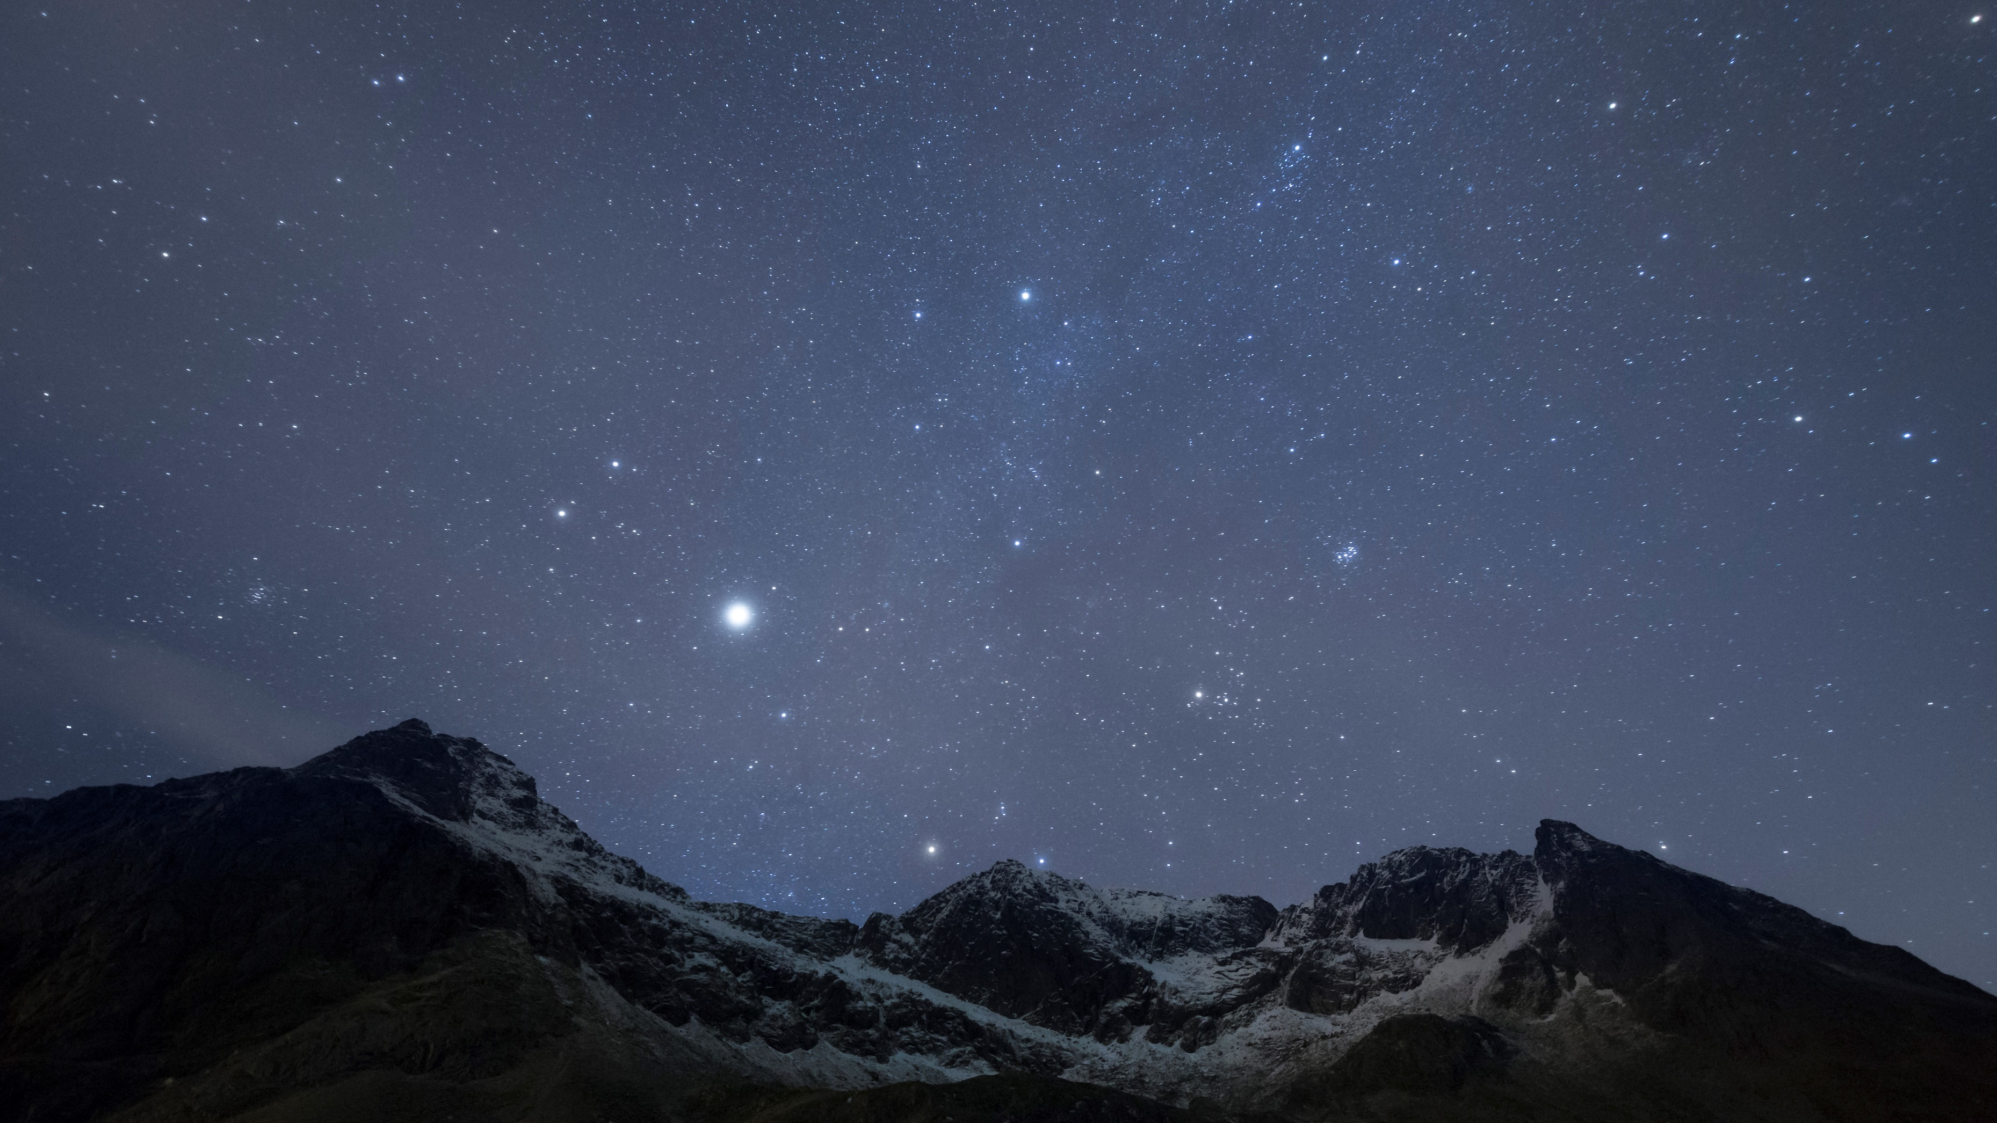
Wunder
Marvin Aichinger

Slide 2
Was sind Wunder?
Als Wunder wird ein Außergewöhnliches, den Naturgesetzen oder der Erfahrung wiedersprechendes Geschehen bezeichnet.
Wunder werden oft einer göttlichen Macht oder übernatürlichen Kräften zugeschrieben.
Ein Wunder ist immer ein nicht erklärbares Ereignis.

Slide 3
Gibt es Wunder?
Man kann nur an Wunder glauben oder nicht

Slide 4
Wer glaubt an Wunder?
51% der deutschen Bevölkerung glauben an Wunder. (2017)
Kleiner Unterschied zwischen den Geschlechtern, Frauen tendieren eher dazu an Wunder zu glauben.
Ansonsten kein Unterschied zwischen den verschiedenen Bevölkerungsgruppen.

Slide 5
Wunder für die Kirche
Von Gott, Engeln oder einem Heiligen gewirkter übernatürlicher Vorgang.
Sie stellen für viele einen Beweis für Gott dar.
Zum Beispiel:
Totenerweckung
Plötzliche Heilung mit einem Wort
Stoppen einer Naturgewalt
…

Slide 6
Anerkennung von Wundern
Bevor etwas von der Kirche als Wunder anerkannt wird, muss dieses Ereignis sorgfältig geprüft und dokumentiert werden.
Es muss geprüft werden, ob es keine einfache wissenschaftliche Erklärung dafür gibt.

